Slide 1
1주차 – 두런두런 킥오프 오리엔테이션
두런두런 학교변화 프로젝트
Do Learn Do Learn Project

Slide 2
Copyright
본 자료는 동그라미재단의 지원으로 개발되었으며, 저작권과 일체의 사용권리는 “어썸스쿨”에 있습니다.
Creative Commons License의 "저작자표시-비영리-변경금지(CC BY-NC-ND)"에 따라 비영리 목적의 경우 사용 가능합니다.
http://creativecommons.org/licenses/by-nc-nd/4.0/

Slide 3
CONTENT
01. 아바타 그리기
02. 오리엔테이션
- 강사소개
- 두런두런 이란?
- 두런두런 일정소개
03. Vision Bus
- Wish 찾기
- Vision Bus 만들기
04. 공지사항

Slide 4
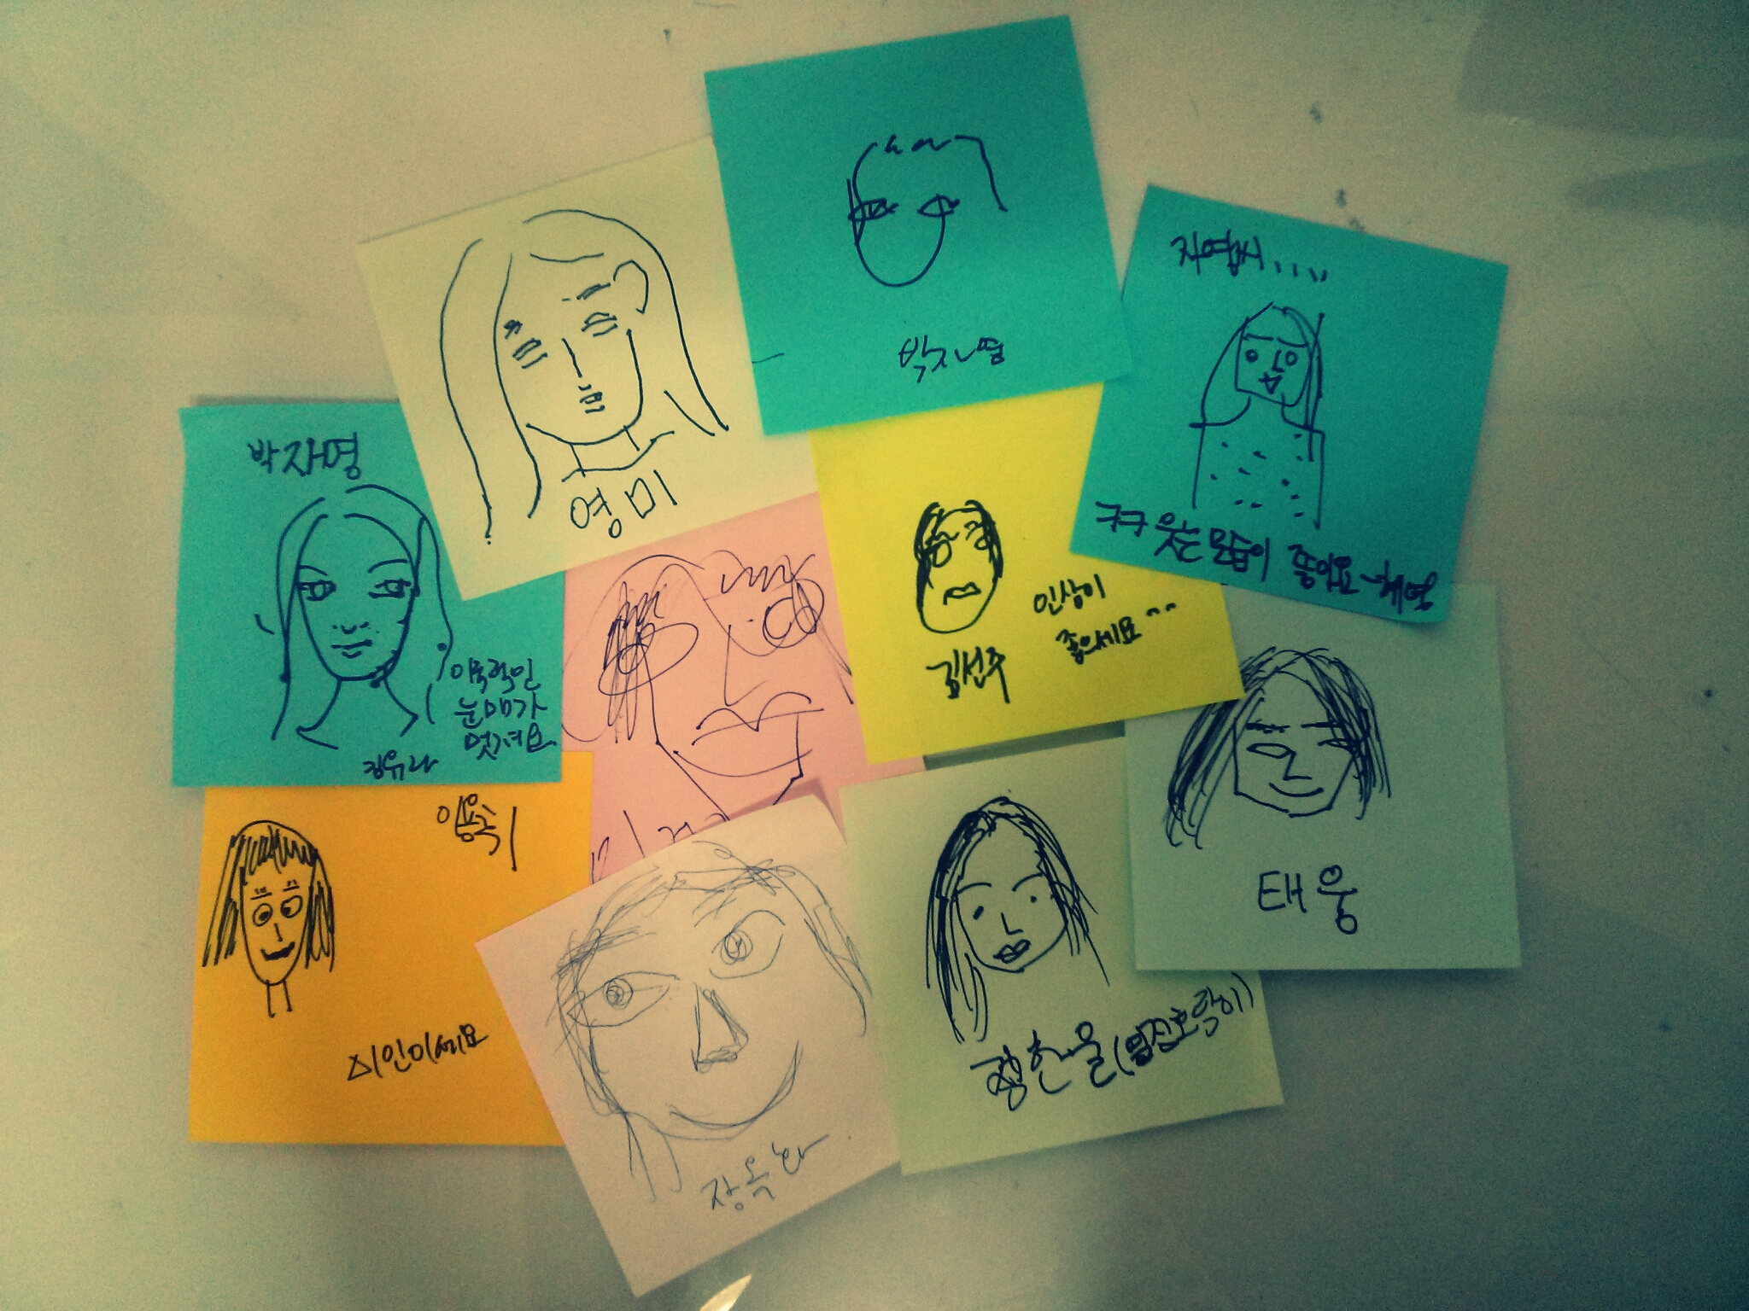
아바타 그리기

Slide 5
오리엔테이션
강사소개

Slide 6
오리엔테이션
두런두런 이란?

Slide 7
오리엔테이션
두런두런 일정

Slide 8
Vision Bus – wish 찾기

Slide 9
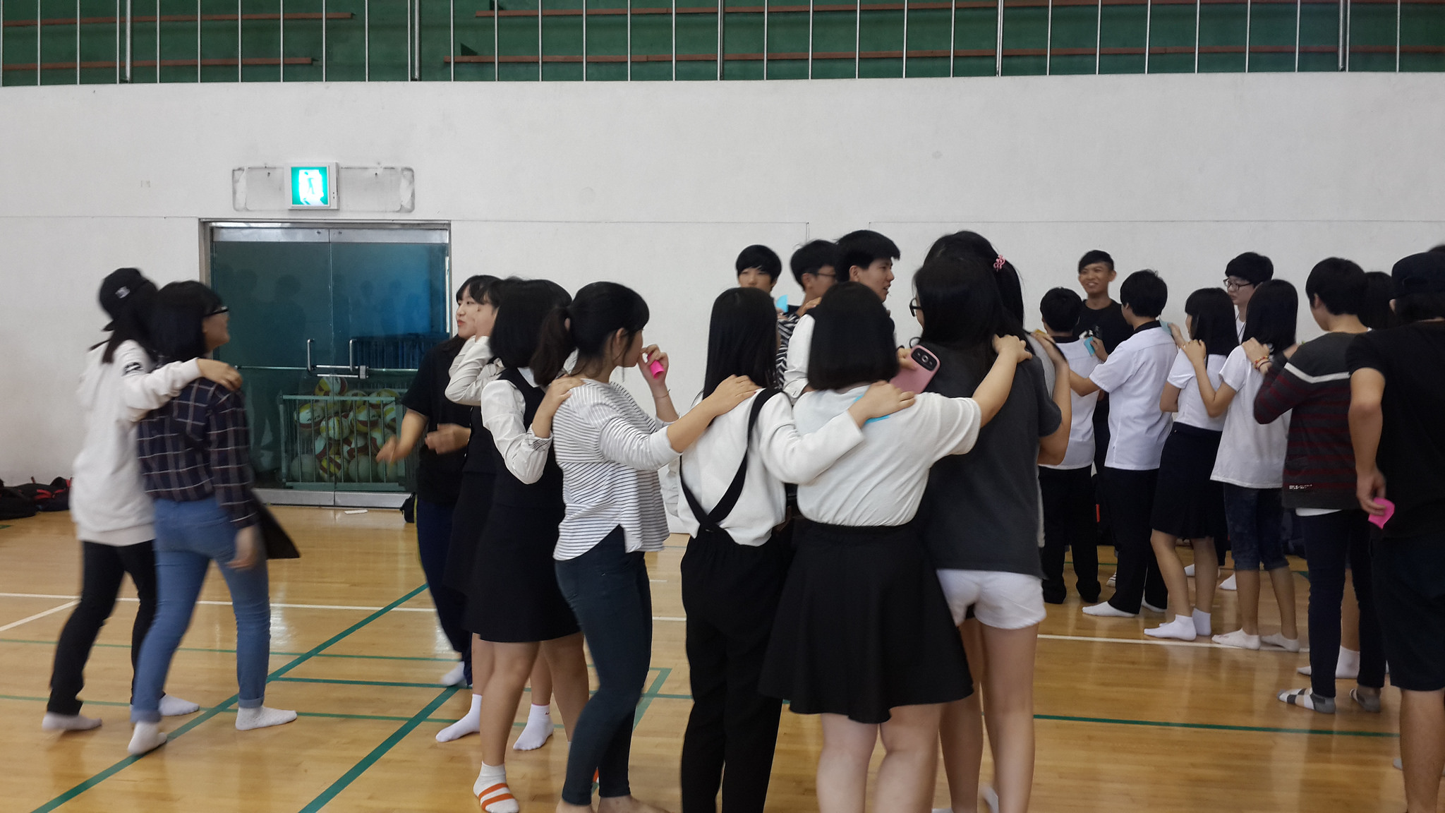
Vision Bus
– Vision Bus 만들기

Slide 10
Vision Bus – 마인드 게이트

Slide 11
회의 or 프로젝트 준비
프로젝트 공유와
피드백 받은 내용을 바탕으로
보완하는 회의를 진행해주세요.
그리고
실행을 위한
만반의 준비 시작!

Slide 12
공지사항
<피날레 리마인드>
피날레를 위해
프로젝트 실행하는 모습을
사진과 영상으로 남겨주세요.
(피날레 때 사진과 영상을 함께 볼거랍니다!)
여러분들의
소중한 시간과 추억을
남겨 보아요!

Slide 13
Main Title
Awesome School subtitle
Thank You

